Slide 1
Università degli studi di Padova
Facoltà di ingegneria
Corso di laurea in ingegneria meccanica
Analisi critica di un’ipotesi di formazione di immagine tramite radiazione
Relatore: Prof. Giulio Fanti Laureando: Luca Favero

Slide 2
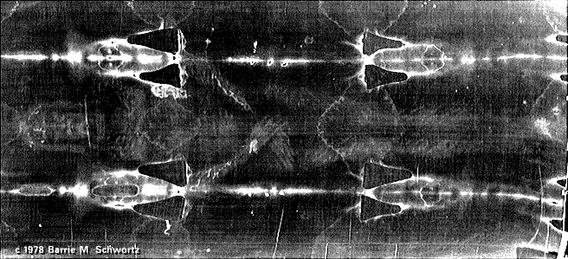
Premessa
Si analizza con metodi ingegneristici un’ipotesi che si basa su postulati ammessi ma non concessi.
Scopo:
Confronto quantitativo fra le immagini reali ed i risultati delle ipotesi di formazione di immagine tramite radiazione.
Immagine frontale
Immagine frontale

Slide 3
Metodo
Analisi delle ipotesi di John Jackson
Definizione di ipotesi di lavoro
Traduzione delle ipotesi in formule
Sviluppo di un metodo di calcolo e procedure per il calcolo
Verifica e definizione sperimentale della relazione distanza-luminanza
Scelta di 7 sezioni caratteristiche
Calcolo dei profili di luminanza nelle sezioni
Confronto fra profili misurati e calcolati
Discussione dei risultati

Slide 4
Ipotesi di formazione dell’immagine:
Dato che l’immagine corporea non è ancora scientificamente spiegabile, sono state fatte varie ipotesi. John Jackson afferma:
- Il corpo umano è sorgente volumetrica della radiazione (?).
- Il corpo è meccanicamente trasparente (?).
- L’immagine si è formata durante la caduta per gravità del telo.
- La radiazione provoca la codifica dell’immagine sul telo.
- La radiazione è altamente assorbita nel mezzo.
Sezione testa
CORPO
TELO
CORPO
telo
Corpo meccanicamente trasparente Effetto della radiazione sul telo

Slide 5
Il metodo di calcolo: la sfera di attenuazione
dA₂
r
f₂
Verticale N₂
12 11 10
9
8
7
6
5
4
1 2 3
Elemento di telo
La sfera di attenuazione è definita dalla distanza massima dalla quale la radiazione giunge al telo.
L’elemento di telo assorbe la radiazione emessa dal corpo.
Il telo dell’immagine frontale limita superiormente la sfera.
A
d f₂
B
N₂

Slide 6
Ipotesi applicative del metodo proposto:
- La sorgente radiativa può essere:
(a) direzionale
oppure
(b) non direzionale.
- La normale all’elemento di superficie del telo è costante nel tempo.
Sezione testa
telo
La discretizzazione degli elementi della sfera di emissione è fatta mediante piccole sfere.
L’attenuazione della radiazione avviene con la distanza ed in tutte le direzioni.

Slide 7
Traduzione in formule delle ipotesi:
- Il telo collassa dentro il corpo per l’effetto della gravità:
H(t) = H(0) - 0.5 (g t² ) tmax=0.2 s
- La potenza radiativa emessa dal corpo (B) ed assorbita da un punto del telo (A) nell’ipotesi di sorgente non direzionale nel vuoto, cioè senza attenuazione, è:
A
d f₂
B
N₂
- La legge di attenuazione della radiazione a(d) è un incognita da definire.
- La luminanza è :

Slide 8
Relazione sperimentale distanza-luminanza
L’attenuazione a(d) è pari al coefficiente di trasmissione
Esponenziale volto : azzurro. Approssimazione volto: verde. Esponenziale corpo : blu scuro. Approssimazione corpo: rosso.
Sono state definite 3 equazioni perché i valori di luminanza del volto sono mediamente più alti di quelli del resto del corpo.
Per comodità l’esponenziale è stata approssimata :
Volto frontale:
Corpo frontale:
Corpo dorsale:

Slide 9
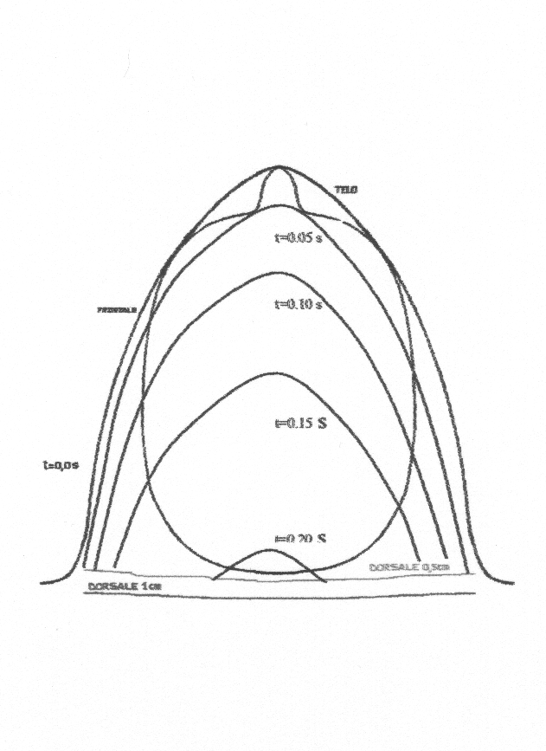
Sviluppo delle procedure di calcolo
A
d f₂
1
N₂
dA₂
Verticale N
Poiché la radiazione emessa dal corpo (1) è irradiata in ogni direzione con la stessa intensità, si ottiene: f₁=0→cos f₁=1
La radiazione accumulata (R) in un punto del telo (A) è pari:
Dalla radiazione accumulata (R) sono stati ricavati i valori della luminanza attraverso una proporzione:
Luminanza=255·R/R_{max}

Slide 10
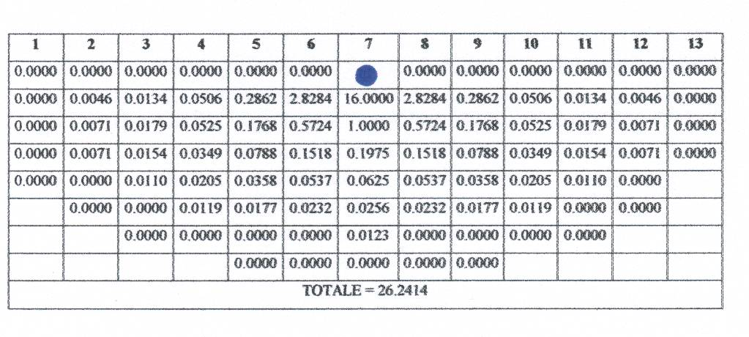
Matrice di calcolo della sfera di attenuazione
Nella tabella sono riportati i valori assunti dagli elementi sferici (radiazione attenuata).
Anche per la radiazione non attenuata è stata costruita una tabella analoga.

Slide 11
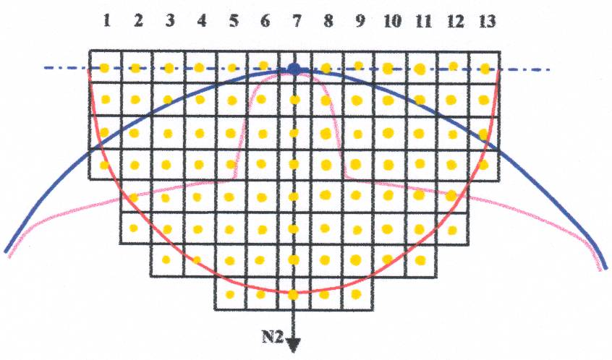
Un esempio applicativo: la sezione frontale del volto
Corpo
Telo
I punti indicati in tabella con “x” non appartengono al corpo (non emettono la radiazione); perciò non sono stati considerati nel calcolo della luminanza.

Slide 12
Analisi e discussione dei risultati
Sezione del volto:
Profilo luminanza misurata nell’immagine di riferimento.
Profili luminanza calcolata
Sorgente non direzionale e radiazione non attenuata
Sorgente direzionale e radiazione non attenuata
Sorgente direzionale e radiazione attenuata
I profili calcolati senza attenuazione non sono compatibili con quello reale, mentre quello calcolato con l’ipotesi di radiazione attenuata è compatibile.

Slide 13
Sezione delle dita della mano:
1 2 3 4
Profilo luminanza misurata nell’immagine di riferimento.
Profili luminanza calcolata
Sorgente non direzionale e radiazione non attenuata
Sorgente direzionale e radiazione non attenuata
Sorgente direzionale e radiazione attenuata
L’andamento dei profili calcolati non è compatibile con quello reale. La risoluzione dell’immagine prodotta dalla radiazione non attenuata è insufficiente.

Slide 14
Sintesi dei risultati
Valori calcolati
Valori calcolati
Valori misurati
Sezione caratteristica
Punto
rad. non attenuata
Ipotesi di Jackson
nell’immagine
di riferimento
Volto
B C
B
230 23
168 17
172 5
C
233 23
205 20
203 5
Coscia vicino alla mano
B
125 13
110 11
33  5
B C
C
198 20
208 21
91  5
Ginocchio
B
112 11
100 10
108 5
B D
D
110 11
90 9
94  5
Occhio
B
223 22
210 21
207 5
B C
C
214 21
168 17
178 5
Dita della mano
B
200 20
165 16
119 5
B D
D
185 18
138 14
63  5
Pancia e braccia
A
220 22
165 16
150 5
A C
C
177 18
138 14
152 5
Mano vicino al polso
C
176 18
182 18
142 5
C D
D
166 17
155 15
124 5

Slide 15
Conclusioni
La relazione sperimentale distanza-luminanza è di tipo esponenziale.
Per ottenere la risoluzione dell’immagine dell’UST è necessario che la radiazione sia stata attenuata.
L’ipotesi (a), sorgente non direzionale, conduce a risultati incompatibili.
L’ipotesi (b) di John Jackson, sorgente direzionale, è parzialmente compatibile con i valori di luminanza dell’immagine dell’UST solo nel caso di radiazione attenuata.
Sviluppi futuri
I risultati ottenuti dovranno essere approfonditi al fine di giustificare o di smentire l’ipotesi di Jackson in modo definitivo.

Slide 16
Università degli Studi di Padova
Facoltà di Ingegneria
Corso di Laurea in Ingegneria Meccanica
ANALISI DELLA CORRELAZIONE TRA LUMINANZA E DISTANZA DI IMMAGINI AVENTI CARATTERISTICHE DI TRIDIMENSIONALITA’
Relatore : Prof. Giulio Fanti Laureando : Claudio Mungai

Slide 17
Scopo:
Analizzare immagini digitali per determinare le caratteristiche di tridimensionalità dell’ oggetto.
Metodo:
Formulazione delle possibili correlazioni tra la luminaza dei pixel dell’immagine e la distanza dell’osservatore.
Determinazione sperimentale della distanza di alcuni punti-campione dall’osservatore.
Valutazione della tridimensionalità.
1

Slide 18
Grandezze di interesse di un’immagine sono:
A
La distanza tra l’oggetto e l’osservatore.
Osservatore
Oggetto
Distanza
B
La luminanza, cioè il valore dei livelli di grigio dei pixel che compongono l’immagine digitale.
0
255
2

Slide 19
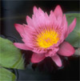
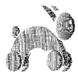
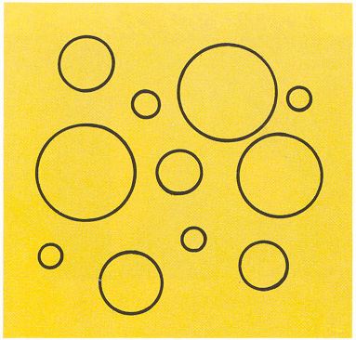
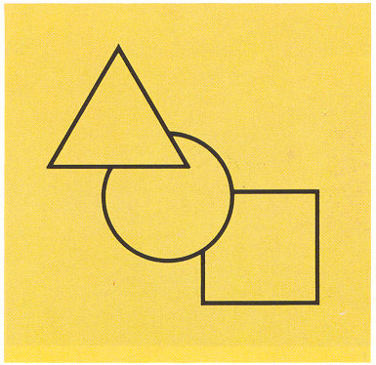
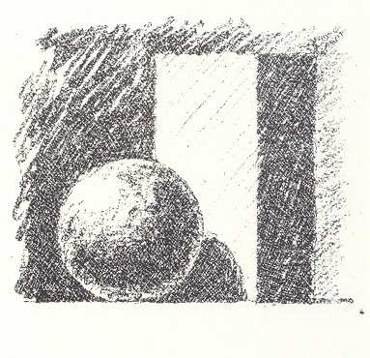
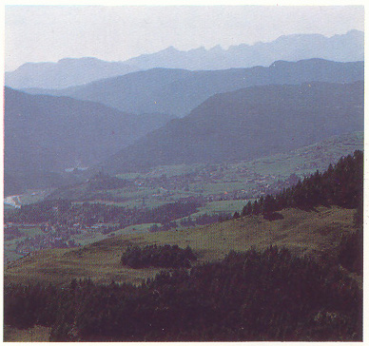
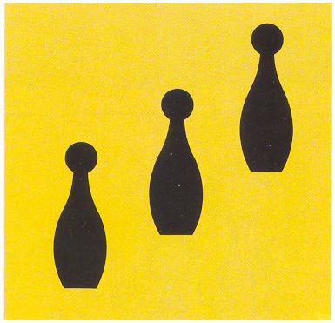
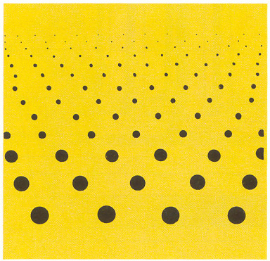
Percezione della tridimensionalità:
Come l’uomo percepisce la tridimensionalità?
Visione stereoscopica
Esperienza
Dimensioni relative
Sovrapposizione
Ombreggiatura
Prospettiva aerea
Altezza sul piano
Gradienti di trama
3

Slide 20
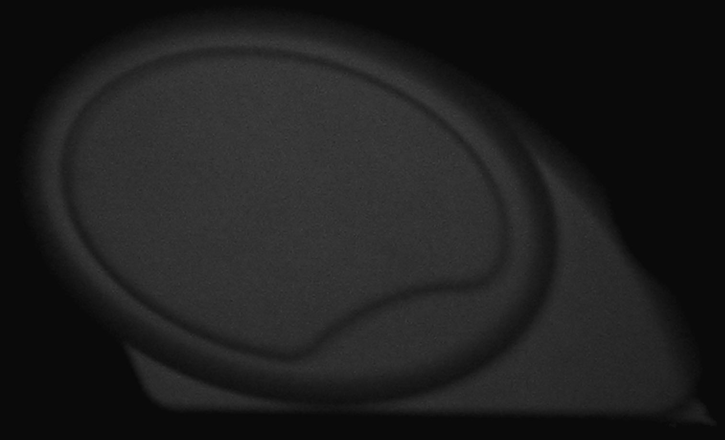
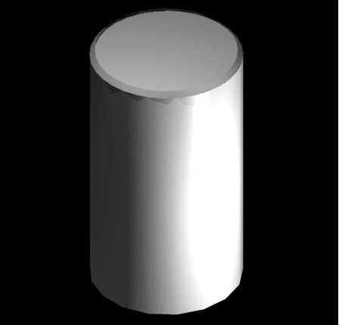
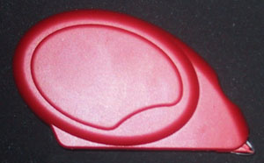
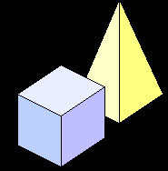
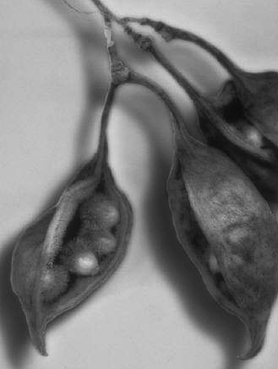
Analisi della tridimensionalità.
Fattori che aiutano l’analisi.
Fattori che ostacolano l’analisi.
Illuminazione
omogenea
dell’oggetto.
Sorgenti di luce
in posizione non perpendicolare
all’ oggetto.
Uniformità
del colore
dell’oggetto.
Riflessione del
materiale.
Semplicità
della geometria
(eventuali simmetrie).
Ombre e riflessi
sulla superficie
dell’oggetto.
4

Slide 21
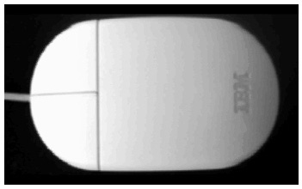
Esempi:
Mouse: superficie curva.
Matrice di luminanza.
Rappresentazione grafica.
Caratteristiche:
Illuminazione omogenea dell’oggetto.
Pixel
Uniformità del colore
dell’oggetto.
Pixel
Semplicità
della geometria
Assenza di ombre e riflessi sulla superficie
dell’oggetto.
Scarto percentuale:
1,3±0,2
5

Slide 22
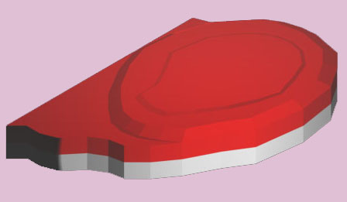
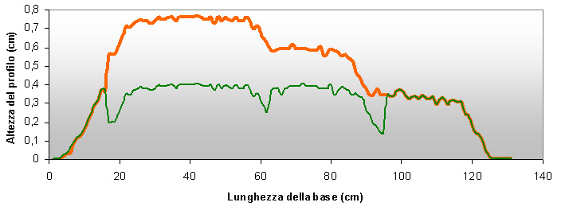
Esempi:
Cancellino: oggetto di geometria complessa.
Caratteristiche:
Illuminazione omogenea dell’oggetto.
Per oggetti di geometria complessa è necessaria una sommaria conoscenza della loro morfologia.
Uniformità del colore
dell’oggetto.
Ombreggiatura.
Conoscenza sommaria
Complessità
della geometria.
Nessuna conoscenza dell’oggetto
6

Slide 23
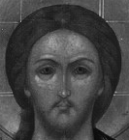
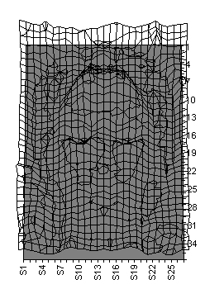
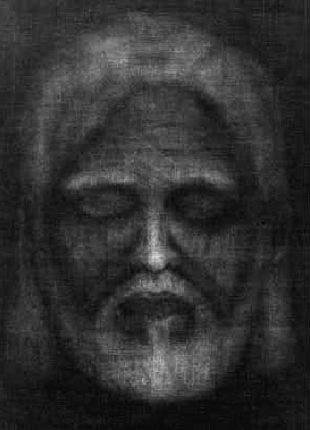
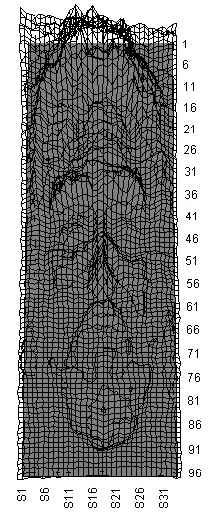
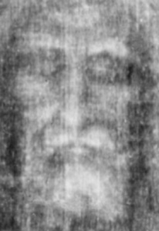
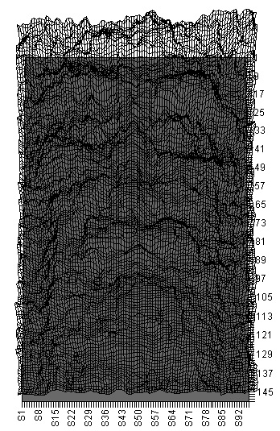
La tridimensionalità della Sindone di Torino
Dipinto
Disegno a carboncino
Non tridimensionale
Tridimensionale
L’immagine della Sindone di Torino presenta notevoli caratteristiche di tridimensionalità.
7

Slide 24
Studio della tridimensionalità:
pixel
Determinazione della matrice di luminanza
pixel
Acquisizione di dati sperimentali su un soggetto umano
Sovrapposizione del telo analitico alle sezioni del manichino
8

Slide 25
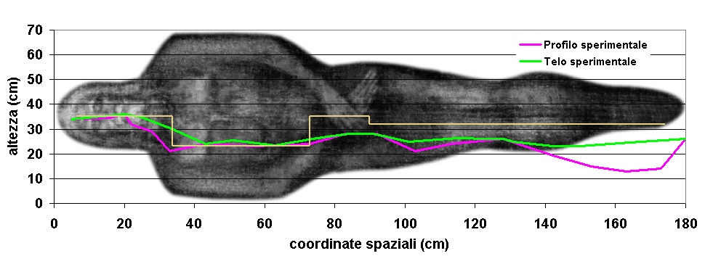
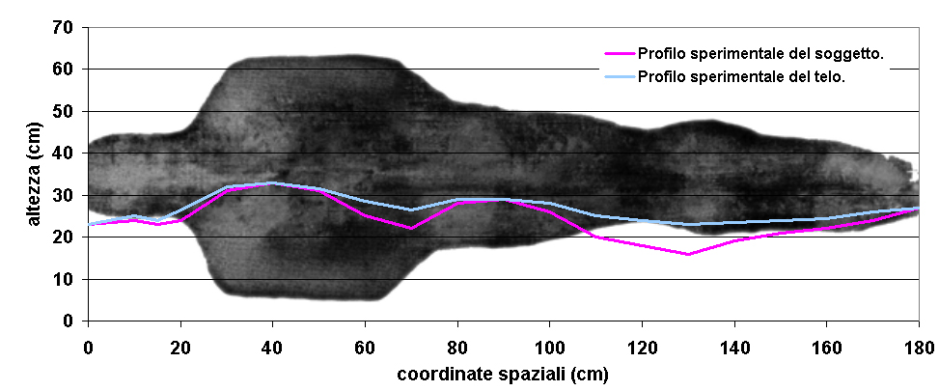
Acquisizione sperimentale dei dati e relazioni analitiche.
Relazione analitica sperimentale:
197
200
165
176
profilo frontale
220
192
164
162
119
115
87
97
profilo dorsale
142
87
78
108
135
9

Slide 26
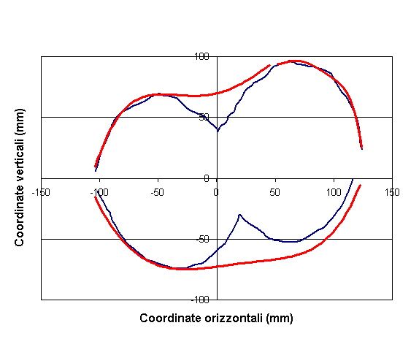
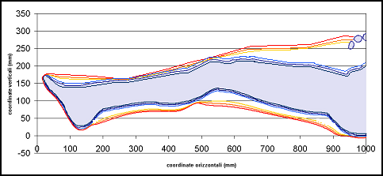
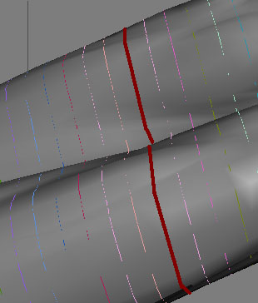
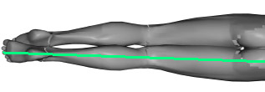
Analisi dei risultati.
Punti di contatto.
Punti di massima distanza.
8±1 cm
3±0,5 cm
3±0,5 cm
2,5±0,5 cm
0,3±0,1 cm
4±0,5 cm
4,5±0,5 cm
10

Slide 27
Conclusioni.
Si sono utilizzate immagini digitali per determinare le caratteristiche di tridimensionalità dell’ oggetto.
A
Sono stati quantificati i fattori che influenzano la tridimensionalità.
B
Tali fattori sono stati verificati tramite esempi sperimentali.
C
Si è studiata l’immagine della Sindone di Torino poiché presenta evidenti caratteristiche tridimensionali.
D
Grazie alla tridimensionalità dell’immagine sindonica è stato possibile determinare la distanza corpo-telo.
11

Slide 28
Università degli studi di Padova
Facoltà di Ingegneria
Corso di laurea in Ingegneria Meccanica
IMPLEMENTAZIONE DI UN SOFTWARE PER
L’ANALISI DEL MUTUO EFFETTO DELLA
RADIAZIONE DI SUPERFICI COMPLESSE
Relatore: Prof. Giulio Fanti
Laureando: Daniele Bortoluzzi

Slide 29
SCOPO DELL’ANALISI
Studiare gli effetti su superfici di forma complessa di fenomeni radiativi con differenti modalità geometriche di diffusione
Superficie
irradiata
Radiazione elettromagnetica
di un corpo nero (cos ϕ₁ > 1 )
Radiazione elettromagnetica
di un corpo materiale (cos ϕ₁ > 1 , ε_{ϕ} )
Radiazione corpuscolare
di un corpo materiale (cos ϕ₁ = 1 )
1

Slide 30
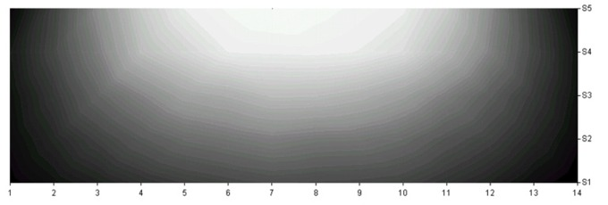
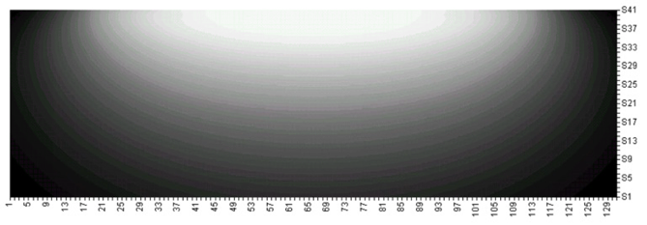
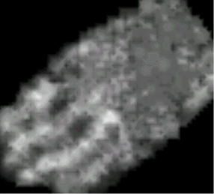
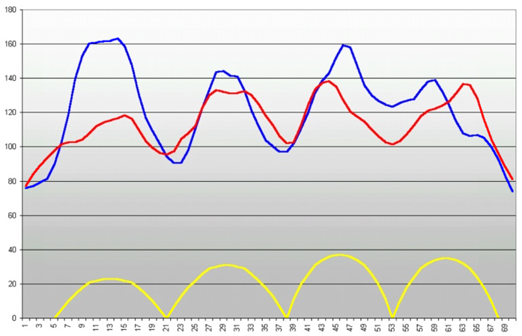
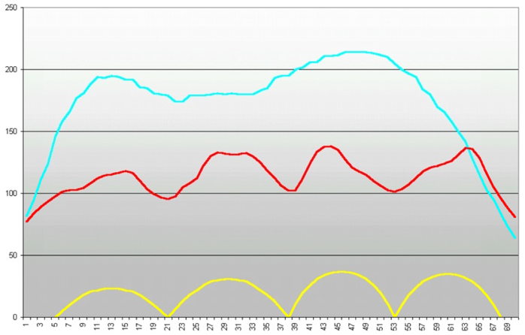
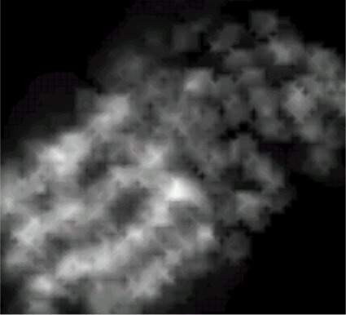
METODO DI INDAGINE
Studio
bibliografico
Scelta della modalità d’irradiazione
Confronto tra i risultati ottenuti con il nuovo software e con Esarad
Creazione di un nuovo software
Confronto tra i risultati delle simulazioni numeriche e le immagini reali
Taratura del nuovo software
Confronto con
altro software
Analisi quantitativa dei risultati
APPLICAZIONE
2

Slide 31
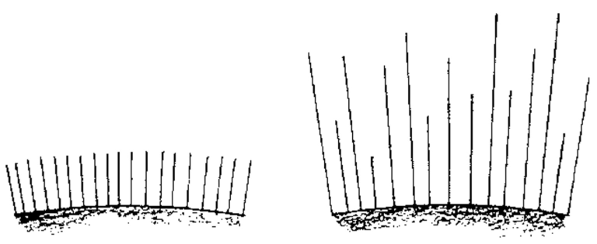
LA RADIAZIONE
Si libera energia sotto forma di onde o di corpuscoli che si propagano nello spazio.
Tipi di radiazione:
radiazioni acustiche
radiazioni nucleari
radiazioni corpuscolari
(raggi α e raggi β)
radiazioni elettromagnetiche
(onde herziane, microonde, infrarosso,
luce visibile, ultravioletto, raggi X,
raggi γ )
raggi α
raggi β
radiazione elettromagnetica
3

Slide 32
LE RADIAZIONI ELETTROMAGNETICHE
Grandezze caratterizzanti l’emissione radiativa dei corpi:
intensità della radiazione globale / monocromatica;
coefficienti di assorbimento (a), di riflessione (r) e
di trasparenza (t).
SUPERFICIE NERA a = 1 r = t = 0
perfettamente lambertiana
CORPI MATERIALI a + r = 1 t = 0
coefficiente di emissività direzionale
4

Slide 33
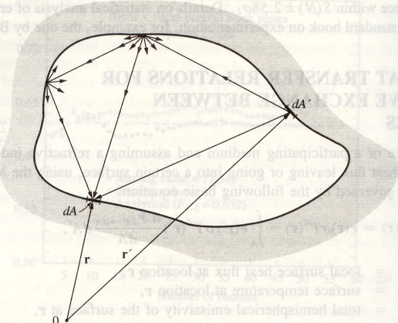
IL SOFTWARE ESARAD
E’ utilizzato per l’analisi in sede di progetto di veicoli spaziali
Studia radiazioni non solo tra superfici, anche solari, di albedo
Il metodo di funzionamento è il Monte Carlo Ray Tracing
PRO
scelta di a , t , r e del materiale
definizione delle orbite dell’oggetto
CONTRO
analisi solo nel campo delle radiazioni termiche (diffusività)
limitata geometria definibile (massimo 400 sup. elementari)
risultati in output non rappresentati graficamente e
difficilmente confrontabili tra loro
5

Slide 34
NUOVO SOFTWARE
Dati in input
punti che definiscono superfici
dA₂
ϕ₂²
Dati in output
grafici con livelli di grigio
r¹
ϕ₂¹
r²
ϕ₁¹
n₂
ϕ₁²
n₁¹
n₁²
Funzionamento
correlazione tra le due superfici attraverso la formula:
proporzionamento dei valori di Q di ogni superficie elementare del corpo irradiato in un intervallo 0-255;
rappresentazione dei valori su un grafico a livelli di grigio.
dA₁¹
dA₁²
6

Slide 35
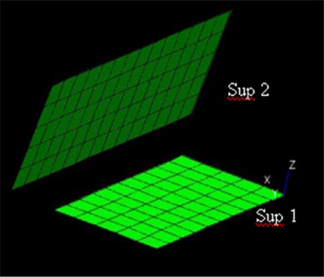
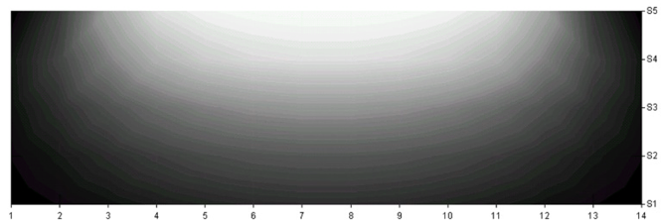
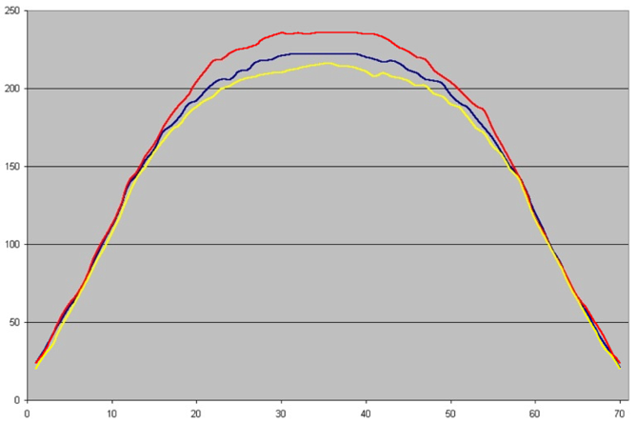
ESEMPIO E TARATURA DEL NUOVO SOFTWARE
Costruzione di due semplici superfici discretizzate
Analisi del mutuo effetto con il nuovo software e con Esarad
NUOVO SOFTWARE
Confronto tra i grafici ottenuti
ESARAD
Esarad
Nuovo software
Mesh 14 x 5
Nuovo software
Mesh 131 x 61
RISULTATO: attendibilità dei risultati ottenuti con il nuovo software (differenza massima = 9%)
7

Slide 36
DISCUSSIONE DEL SOFTWARE
dA₂
Radiazione:
- direzionale
- diffusiva
ϕ₂
r
n₂
n₁
ϕ₁
dA₁
VANTAGGI
gestione di geometrie complesse
grafici in output facilmente confrontabili tra loro
modalità geometrica d’irradiazione modificabile
SVANTAGGI
impossibilità di definire a, r, t
valori di luminanza in output
8

Slide 37
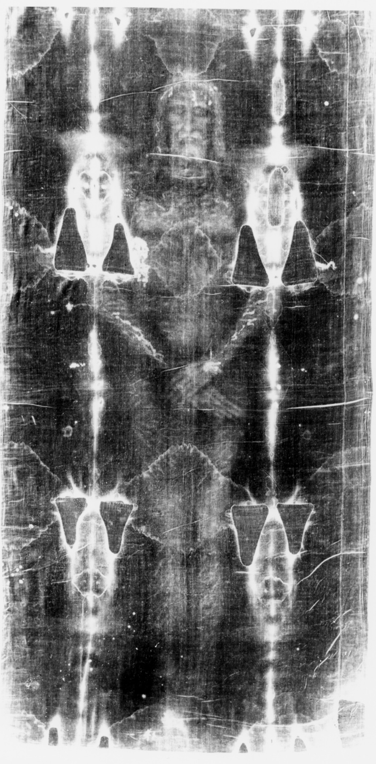
APPLICAZIONE ALLA SINDONE DI TORINO
Immagine con caratteristiche di tridimensionalità
Fenomeno collegato alla distanza
Radiazione
Diffusione di gas (?)
OBIETTIVO
Nell’ipotesi che tale immagine si sia formata per radiazione, analizzare le diverse modalità di radiazione
9

Slide 38
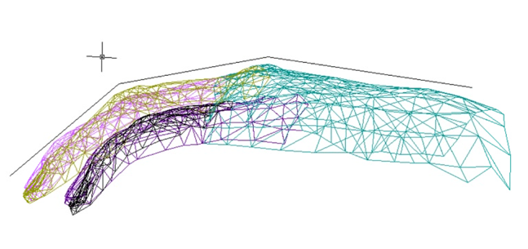
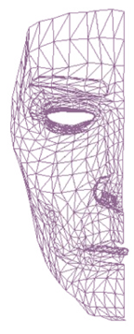
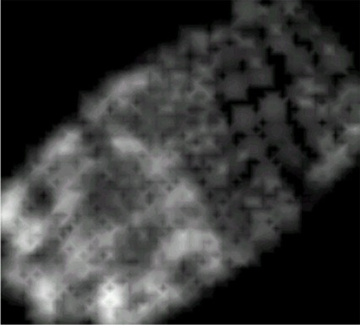
METODO D’ANALISI
E’ effettuata un’analisi preliminare per parti: mano e volto
Un manichino numerico è utilizzato come superficie-corpo;
Si costruisce la superficie-telo;
Si definiscono le diverse modalità d’irradiazione;
Si ottengono i grafici di confronto.
telo
A
y
D
B
E
corp
C
x
10

Slide 39
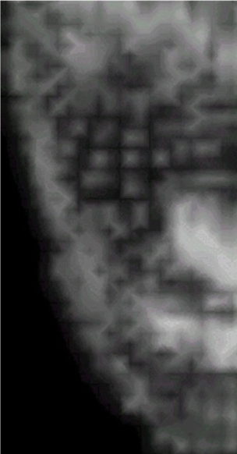
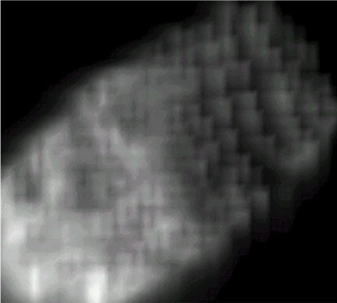
ANALISI QUALITATIVA
Diffusiva
Ortogonale al corpo
Ortogonale al telo
Verticale
11

Slide 40
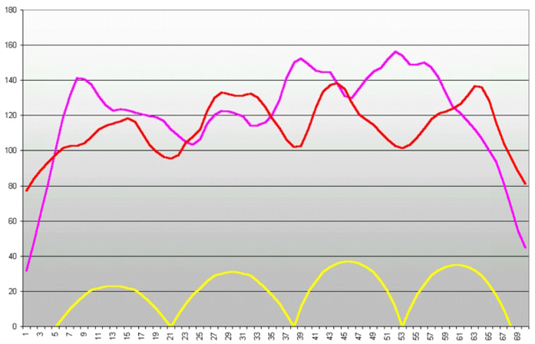
ANALISI QUANTITATIVA
Tipo di
radiazione
Valori di
luminanza
Template Matching
TM = 2,26
TM = 1,28
TM = 0,91
12

Slide 41
CONCLUSIONI
E’ stato costruito un nuovo software che studia i fenomeni radiativi tra superfici di forma complessa.
Il nuovo software è stato tarato confrontandolo con l’applicativo Esarad.
L’applicazione del nuovo software all’immagine impressa sulla Sindone di Torino ha fornito i seguenti risultati:
La radiazione diffusiva provoca un’immagine sfuocata e poco definita
La radiazione ortogonale forma un’immagine maggiormente dettaglita.
La radiazione ortogonale può essere giustificata fisicamente: radiazione particellare di tipo α

